Slide 1
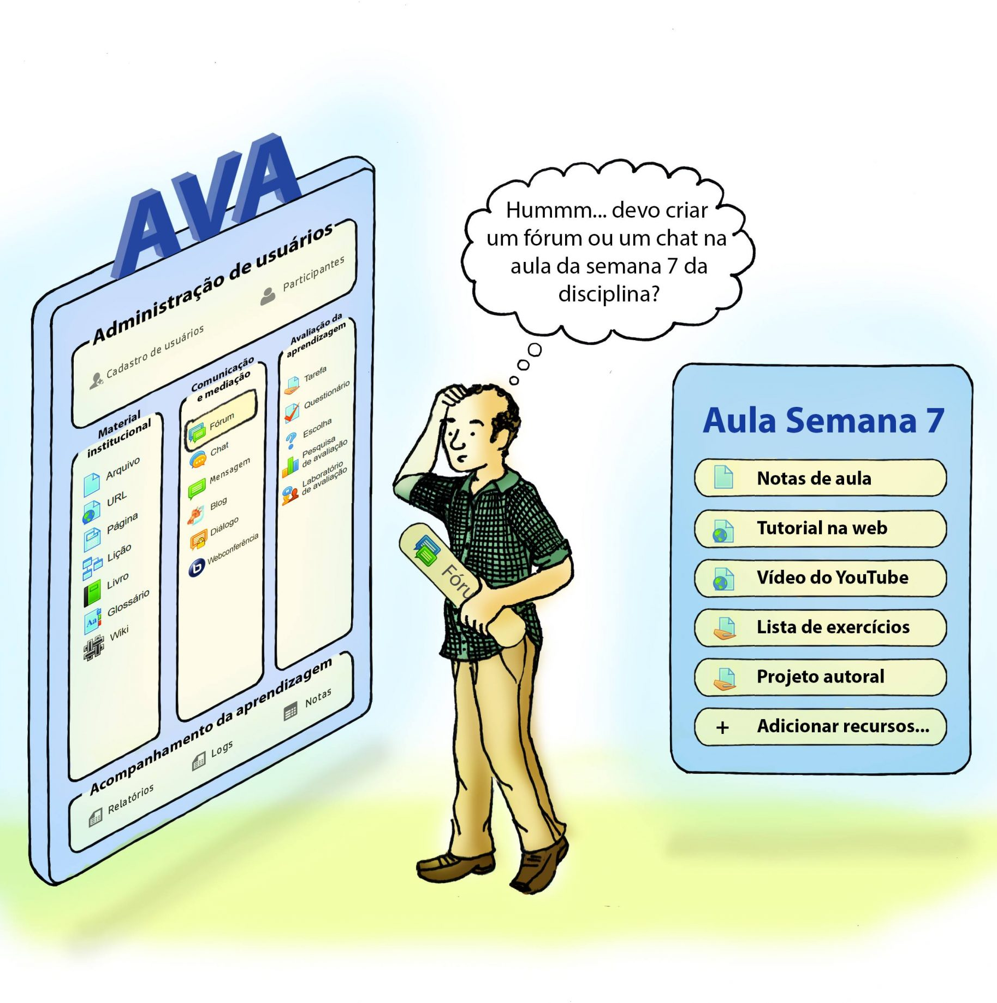
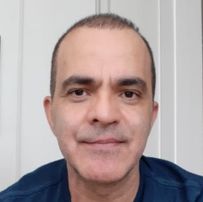
Ambientes Virtuais de Aprendizagem para uma educação mediada por tecnologias digitais
ALEX SANDRO GOMES - UFPE
EDSON P.PIMENTEL - UFABC
Esta apresentação está licenciada para ser remixada, reutilizada no todo ou em parte, para a construção de outras aulas ou obras sem fins comerciais e citando a fonte: (GOMES; PIMENTEL, 2011)
Apresentação realizada no dia 10/6/2021 no programa Conecta do canal CEIE-SBC
https://ieducacao.ceie-br.org/ava

Slide 2
O que esta ilustração nos faz pensar?

Slide 3
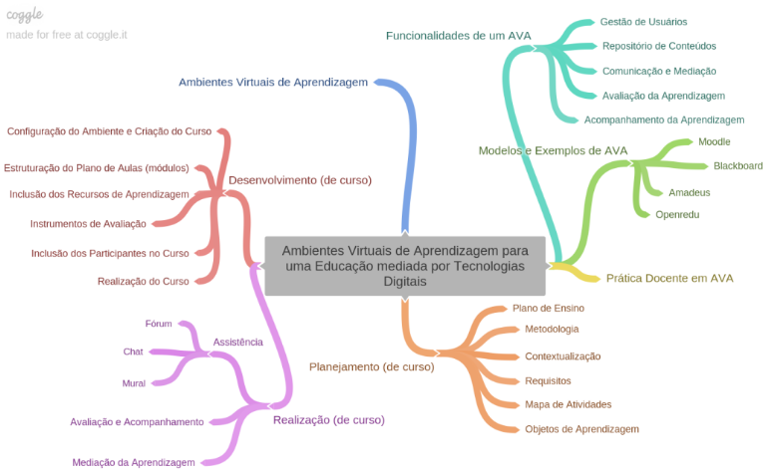
Mapa mental do capítulo

Slide 4
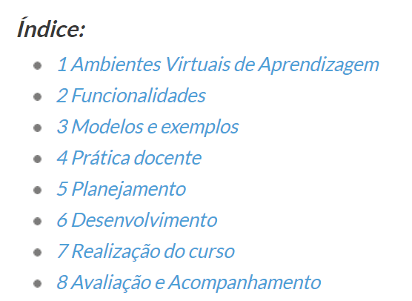

Slide 5
1. Ambientes Virtuais de Aprendizagem

Slide 6
Ambiente Virtual de Aprendizagem
É um software desenvolvido para uso por meio da Web, a fim de proporcionar funcionalidades envolvendo os principais elementos que caracterizam o cenário educacional:
estudante,
professor,
conteúdo e
mediação da aprendizagem.

Slide 7
Ambiente Virtual de Aprendizagem
Um bom AVA disponibiliza diversas ferramentas de comunicação, que podem amplificar a interação entre professor-estudante e estudante-estudante.
Um AVA possibilita a estruturação de cenários de aprendizagem variados na medida em que permite criar condições diversas para a aprendizagem, podendo atender a uma ampla gama de propostas didáticas.

Slide 8
2. Funcionalidades

Slide 10
3.Modelos e Exemplos de AVA

Slide 12
LMS Amadeus

Slide 13
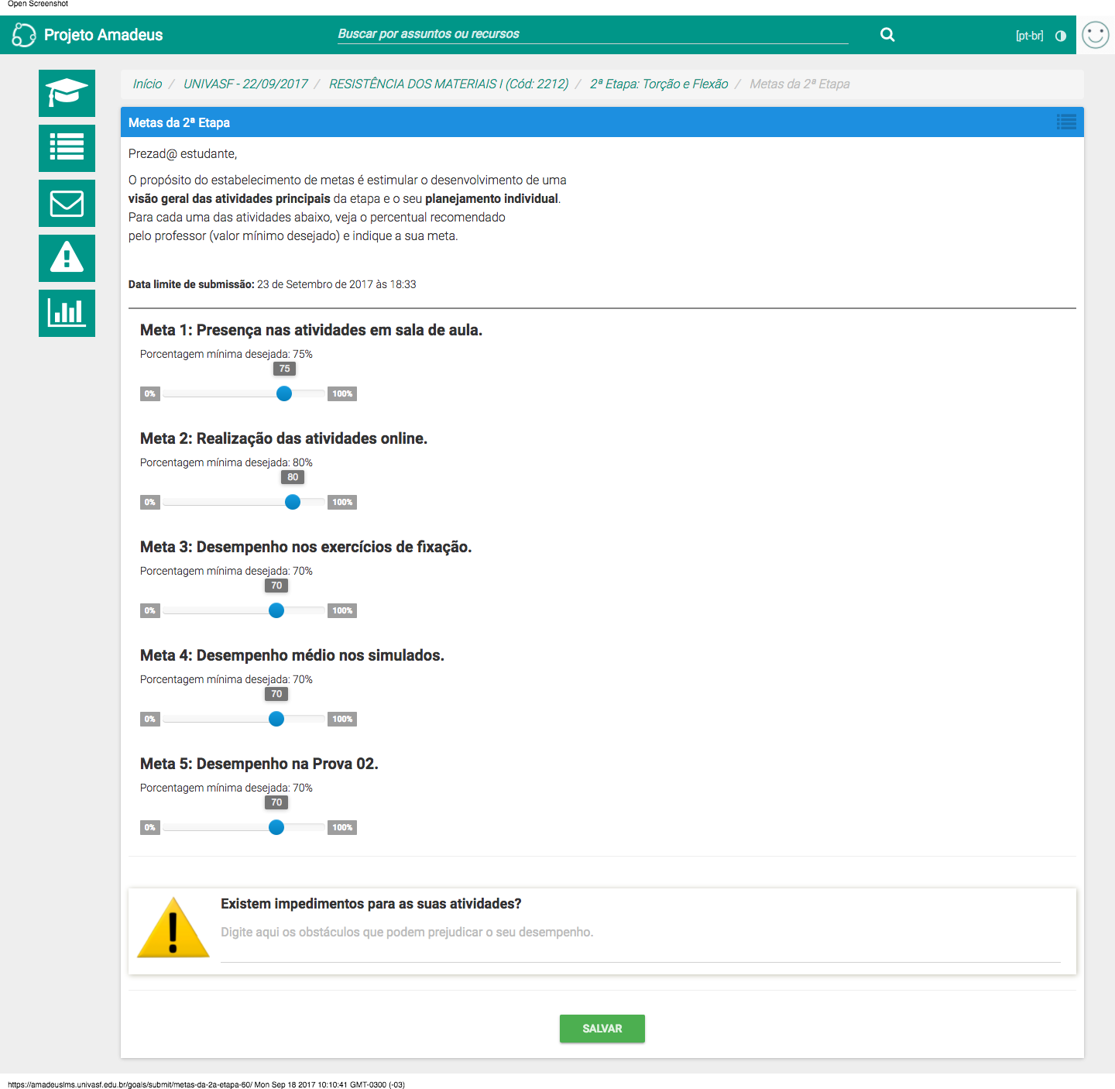
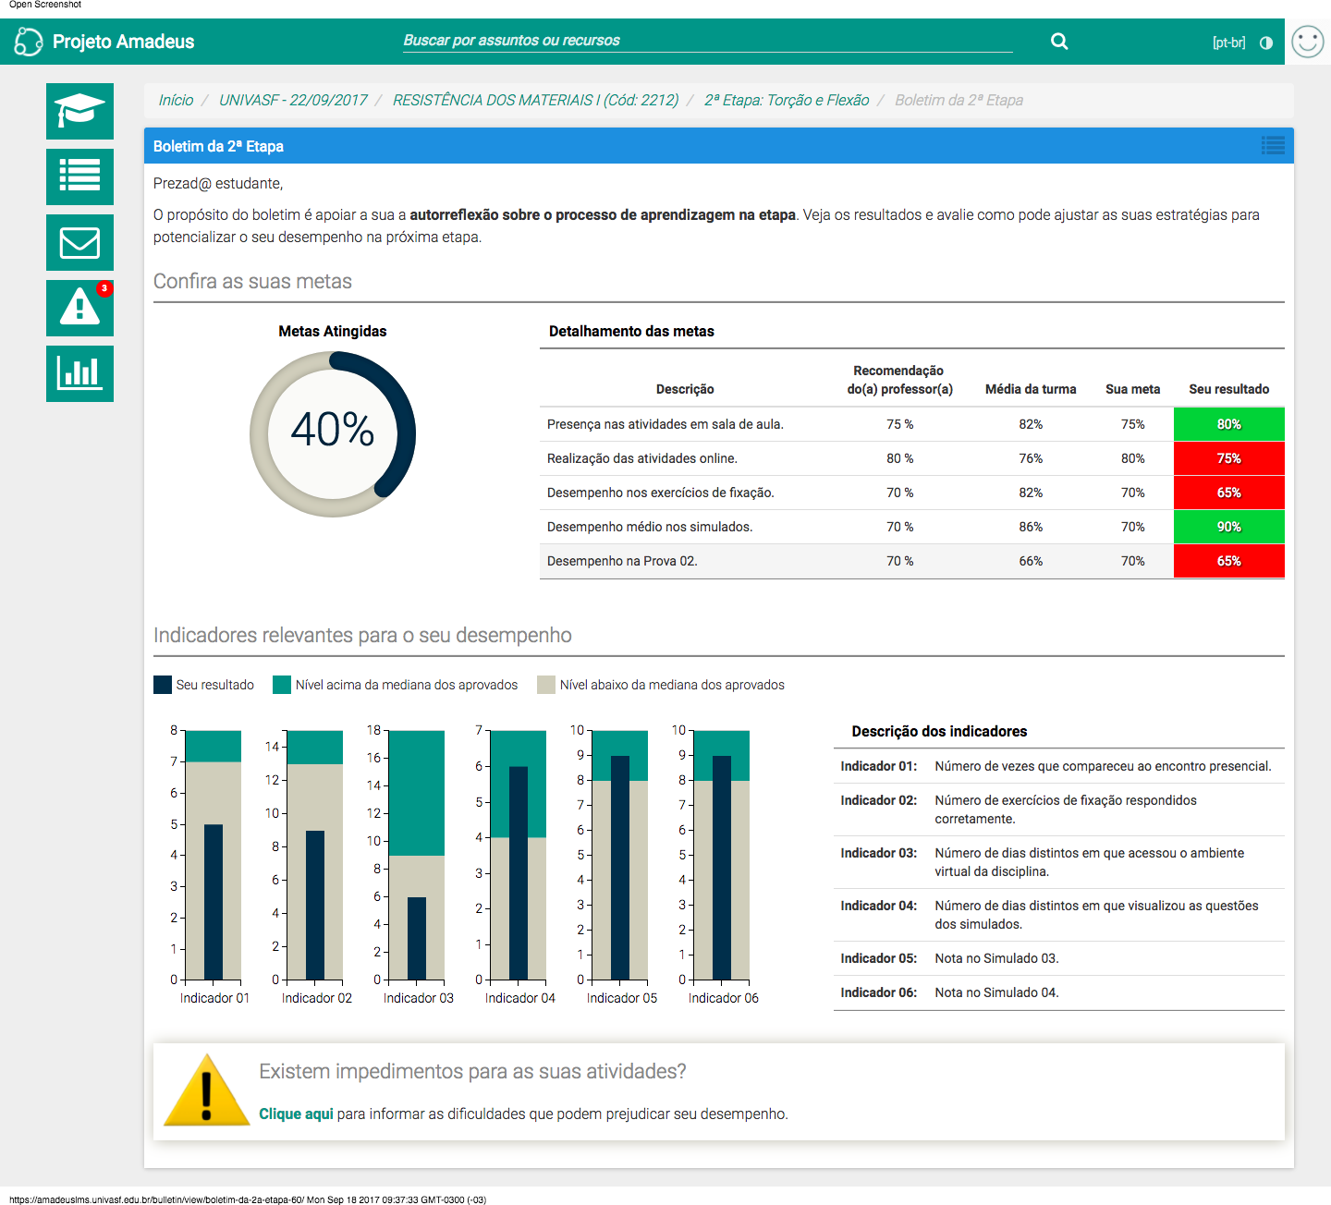

Slide 14
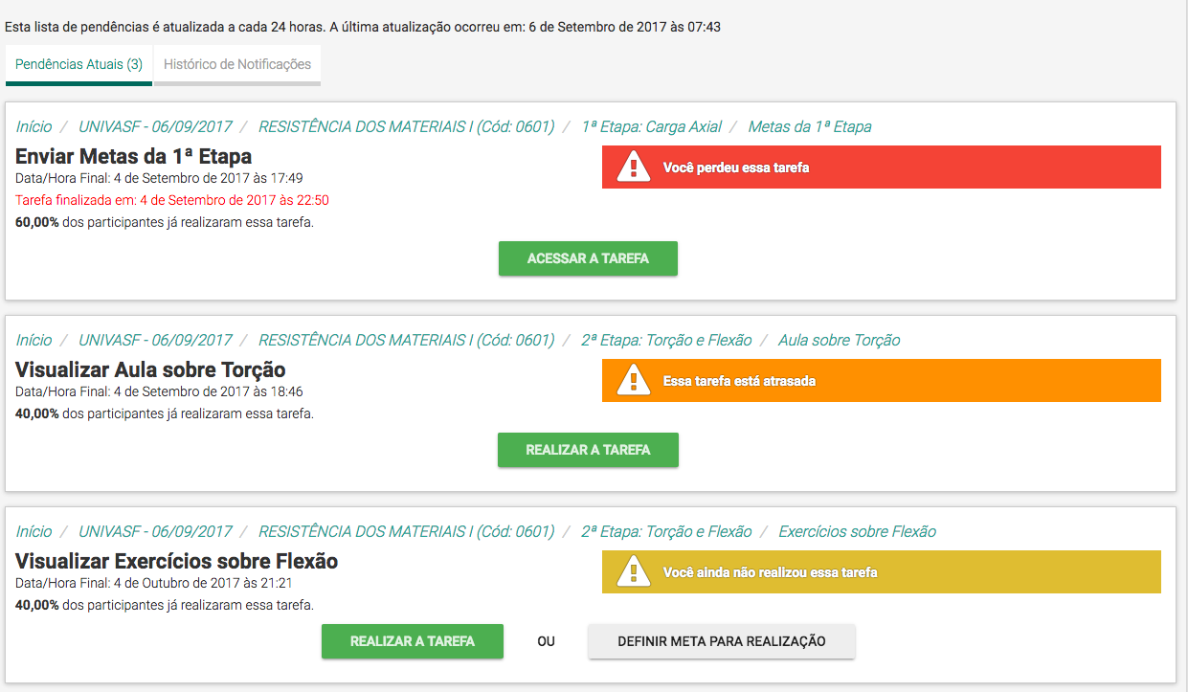
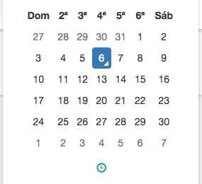

Slide 15
Banco de dados projetado para LA e EDM
RAMOS, Jorge Luis Cavalcanti et al. Analisando Fatores que Afetam o Desempenho de Estudantes Iniciantes em um Curso a Distância. In: Anais do Simpósio Brasileiro de Informática na Educação. 2014. p. 99.

Slide 16
Licença software livre e público e soberania
Ele garante, entre outras coisas, a proteção legal dos autores sobre o código produzido, dos agentes envolvidos no que se refere ao processo de uso, distribuição e comercialização da marca associada a esse produto. Sabe-se que o software desenvolvido por instituições de direito público é por natureza um bem público, para os quais existem legislação específica. A união da premissa de que o software é um bem público com a percepção de que a disponibilização (amparada pela lei) de um software pelo setor público extrapola o universo do código livre estabeleceu a primeira base para o conceito de software público, cujo mote principal é a manifestação do interesse público por determinada solução. O esforço empregado foi reconhecido em abril de 2007, quando fomos convidados a integrar o Portal do Software Público Brasileiro – PSPB, administrado pelo Ministério do Planejamento. Fazer parte do PSPB significa ser distribuído sob um tipo de licença equivalente a GPL2 e ser regido nacionalmente pela Lei dos Bens Públicos (ver: https://youtu.be/o8NPllzkFhE).

Slide 17
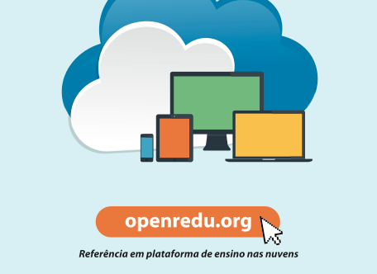
http://openredu.org

Slide 18
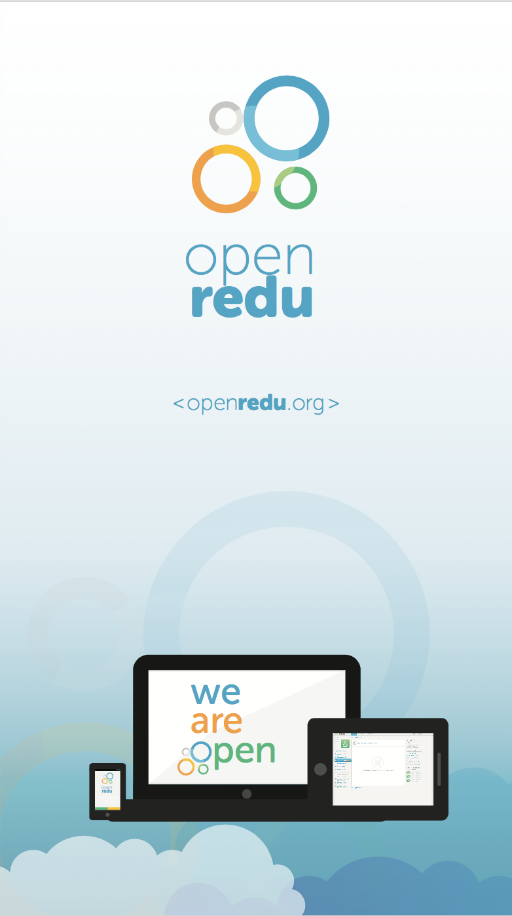
Rede social educativa Openredu
Investimento > R$ 2.000.00,00
Início: 2010
Capacidade 700.000 (35.000)
Coordenação: UFPE

Slide 19
Adoção de gênero digital que elimina problemas de comunicação de fóruns
GOMES, Alex Sandro; ROLIM, Ana Luiza; SOUZA, Flávia Veloso Costa. PLATAFORMA SOCIAL EDUCACIONAL NAS NUVENS: VANTAGENS DO USO E COLABORAÇAO. 18° CIAED Congresso Internacional ABED de EaD, At São Luiz, MA, 2012.

Slide 20
Licença de uso GNU GPL
A Licença GNU GPL (Licença Pública Geral) é a licença mais conhecida e utilizada para licenciamento de software no mundo. Ela oferece ao autor do produto a possibilidade de lançar seus respectivos sistemas de maneira a não vetar a cópia, a utilização, a alteração e a distribuição por qualquer outro que deseje manipulá-los. A licença foi originalmente escrita por Richard Stallman, da Free Software Foundation (FSF: http://www.fsf.org/), para o Projeto GNU (http://www.gnu.org/). Esse modelo de licença vem sendo atualizado desde a sua criação, em 1989. Em 1991, foi publicada a versão 2. Atualmente já existem 3 versões da GNU GPL. A licença GNU GPL baseia-se em 4 liberdades:
A liberdade de executar o programa para qualquer propósito;
A liberdade de estudar como o programa funciona e adaptá-lo para as suas necessidades;
A liberdade de redistribuir cópias de modo que você possa ajudar ao próximo;
A liberdade de aperfeiçoar o programa e liberar os seus aperfeiçoamentos, de modo que toda a comunidade se beneficie dele.

Slide 21
Comunidade Openredu
http://openredu.org [oficial]
http://forum.openredu.org
http://help.openredu.org
http://developers.openredu.org

Slide 22
Redu.Digital

Slide 23
4. Prática Docente

Slide 24
Prática Docente
A abordagem pedagógica impacta a escolha do AVA (Exemplo: Aprendizagem Social).
Nem sempre as funcionalidades requeridas estão disponíveis no AVA “que se tem à mão”.
A abordagem pedagógica pode suscitar o desenvolvimento de novas funcionalidades ou até mesmo de um novo AVA.

Slide 25
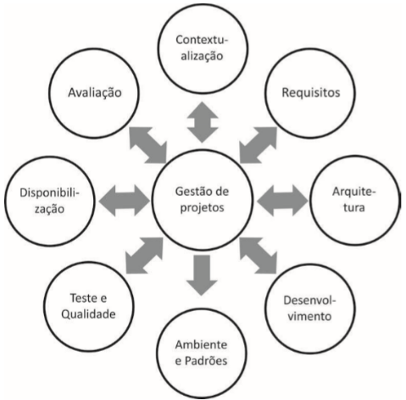
Figura 3 – Etapas da metodologia INTERA (Desenvolvimento de Objetos de Aprendizagem)

Slide 26
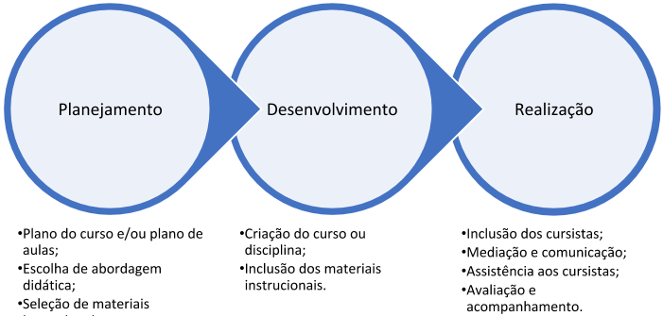
Figura 4 – Etapas de um modelo de Prática Docente Simplificado

Slide 27
5. Planejamento

Slide 28
Figura 5 – Representação da hierarquia de Unidades de Aprendizagem

Slide 29
6. Desenvolvimento

Slide 31
Estruturação do Plano de Aulas

Slide 32
Inclusão dos Participantes

Slide 33
7. Realização do Curso

Slide 34
Simplicidade de uso e de formação de professores
JOÃO, Mattar. Fóruns de discussão em educação à distância: Moodle, Facebook e Redu. Tecnologia Educacional, p. 6-17, 2013.IEEE
RODRIGUES, Rodrigo Lins et al. Discovery engagement patterns MOOCs through cluster analysis. IEEE Latin America Transactions, v. 14, n. 9, p. 4129-4135, 2016.

Slide 35
8. Avaliação e Acompanhamento

Slide 36
Avaliação da Aprendizagem

Slide 37
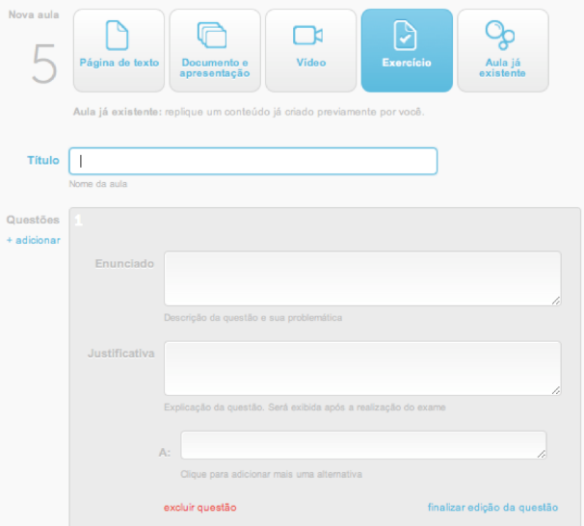
Instrumentos de Avaliação

Slide 38
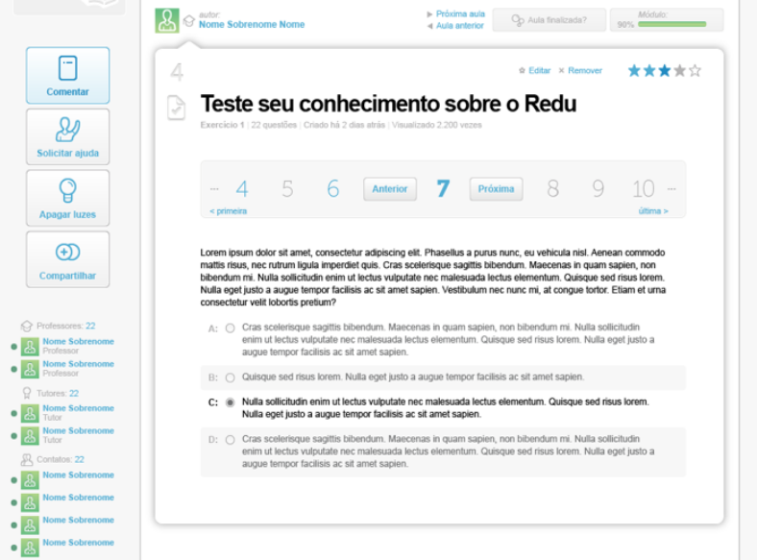
Avaliação da Aprendizagem

Slide 39
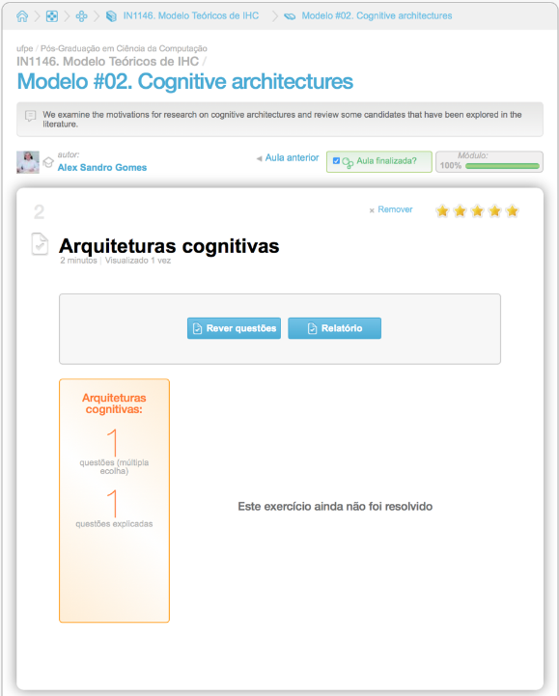
Acompanhamento da Aprendizagem

Slide 40
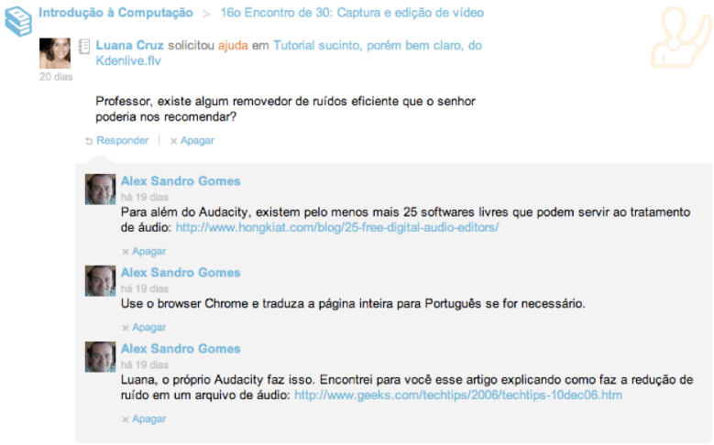
Mediação da Aprendizagem

Slide 41
Problemas de pesquisa

Slide 42
“This analytic orientation inspires four key shifts in our approach to HCI4D efforts: generative models of culture, development as a historical program, uneven economic relations, and cultural epistemologies.”
IRANI, Lilly et al. Postcolonial computing: a lens on design and development. In: Proceedings of the SIGCHI conference on human factors in computing systems. ACM, 2010. p. 1311-1320.
Notes:
Estamos falando de proposição de valor. O bom design nasce da tríade: Desejabilidade, Praticabilidade e Viabilidade.

Slide 43
Ruídos à comunicação

Slide 44
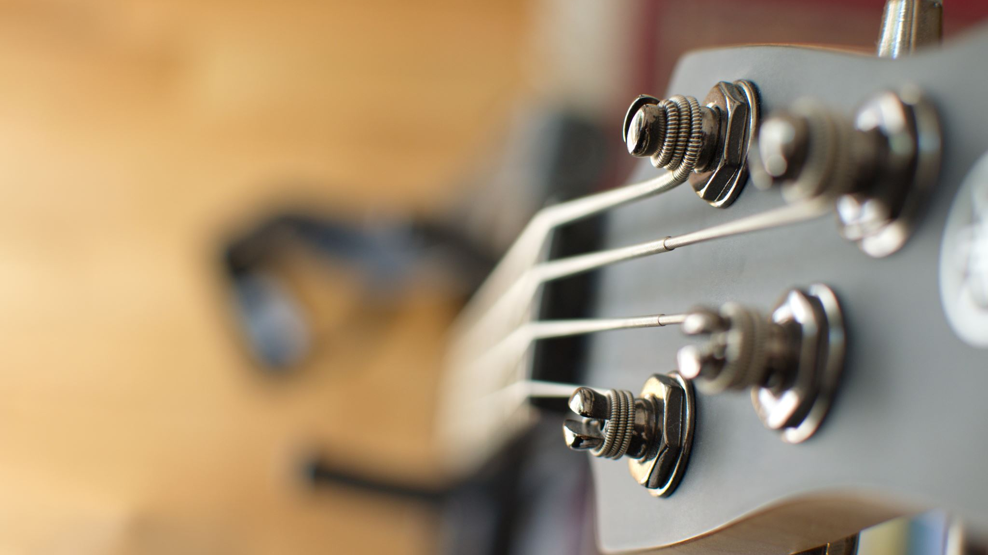
Improvisações

Slide 45
Figura 25 – Mapa mental do capítulo

